Slide 1
(주)
주식회사 더큰 회사소개서
TheKeun Company Introduction
A. 대전광역시 유성구 원신흥남로 42번길 12-17
T. 042)852-9682 F. 042)825-9683
E. thebigfs@naver.com
2021년 한국문화재단 한국의집
경영상표 사용 지정 기업 브랜드

Slide 2
주식회사
맛과 건강을
만들어 가는 곳
맛있게 잘 만들어 여기까지 성장한 회사입니다.
잘 만든 음식이 고객을 행복하게 만듭니다.
더큰의 바램은 고객의 가장 가까운 곳에서
소중한 가치를 함께 만들어 가겠습니다.

Slide 3
01
회사소개
회사개요
회사명
대표자
설립년도
소재지
전화
홈페이지
주식회사 더큰
변기환
2002년
대전광역시 유성구 원신흥남로 42번길 12-17
1544-3038 / 042-825-9683
www.thebigger.co.kr
브랜드 소개
2021년 한국문화재단 한국의집 경영상표 사용 지정 기업 브랜드
덮밥정식
신선함과 건강함을 담아
정성껏 준비한
프리미엄 덮밥
3

Slide 4
01
회사소개
회사조직도
외식사업팀
4

Slide 5
01
회사소개
회사연역
주식회사 더큰 WWW.THEBIGGER.CO.KR
2010
2015
2017
2021-現
5

Slide 6
02
운영관리
식재료 공급관리
식재료 품질
• 장기 계약 방식으로 우량 협력 업체로 부터 믿을 수 있는 식 재료 공급
• Global Sourcing, 산지 직거래를 통한 안정적 가격의 식 재료 공급
산지/협력사
분류
상황실 배송 모니터링
산지/협력사를 통해 신선하고 안전한 식자재를 공급받습니다.
식자재 입고
검품/검수
6

Slide 7
02
운영관리
사업장
7

Slide 8
02
운영관리
사업장
사업장
8

Slide 9
03
브랜드 소개
더큰식탁
한식의 양념과 이태리풍의 소스로
퓨전요리화 한
고급 레스토랑
파스타 Pasta
라이스 Rice
스테이크 Steak
샐러드 Salad
피자 Pizza
알리오 올리오 & 와인
단호박 로제 파스타 & 와인
단호박 스테이크 크림 파스타 & 와인
오므라이스 파스타 & 와인
간베리 파스타& 와인
스파이시 크림 파스타 & 와인
찹 스테이크 오므라이스 & 와인
베이컨 김치 오므라이스 & 와인
카레라이스 & 와인
단호박속 찹스테이크 & 와인
뉴욕스트립 스테이크 & 와인
부채살스테이크 & 와인
돈목살 스테이크 & 와인
함박스테이크 & 와인
케이준 치킨샐러드
올리엔탈 샐러드
리코타치즈 샐러드
고르곤졸라 피자
르꼴라 피자
메인 메뉴
※ 모든 메뉴에 와인 또는 쥬스가 제공됩니다.
9

Slide 10
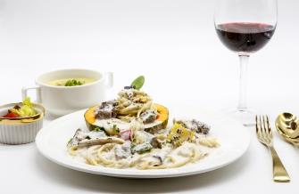
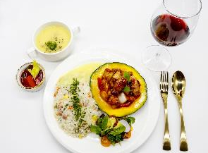
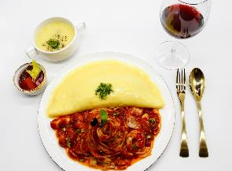
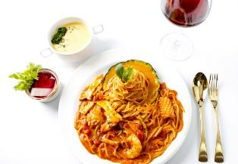
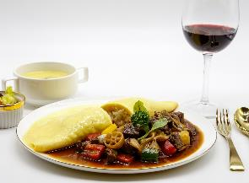
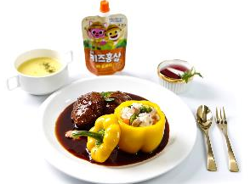
03
브랜드 소개
더큰식탁-메뉴소개
한식의 양념과 이태리풍의 소스로
퓨전요리화 한
고급 레스토랑
단호박 스테이크 크림 파스타 & 와인
단호박 속 고추장 삼겹살 & 와인
오므라이스 파스타 & 와인
단호박 로제파스타 & 와인
단호박속 찹스테이크 & 와인
어린이 떡갈비 세트
10

Slide 11
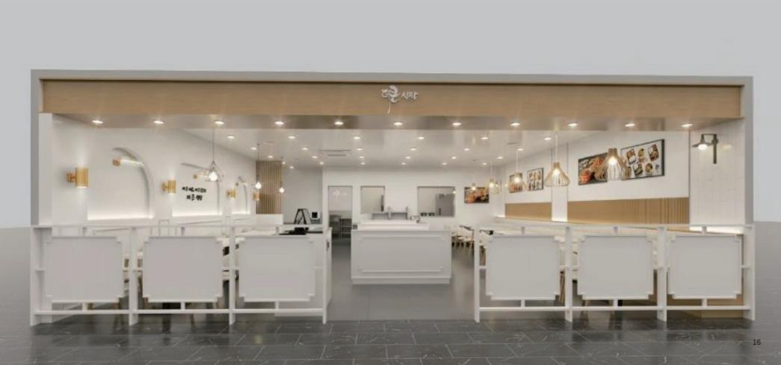
03
브랜드 소개
더큰식탁-익스테리어
한식의 양념과 이태리풍의 소스로
퓨전요리화 한
고급 레스토랑
Interior Concept – Clean White & Premium Gold
11

Slide 12
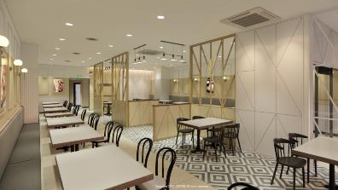
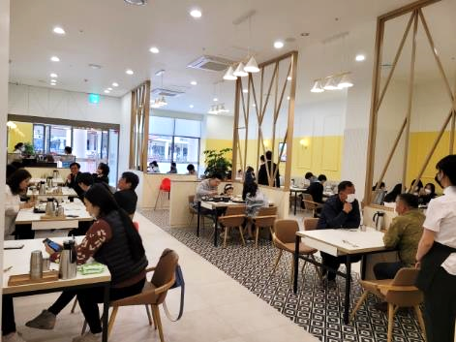
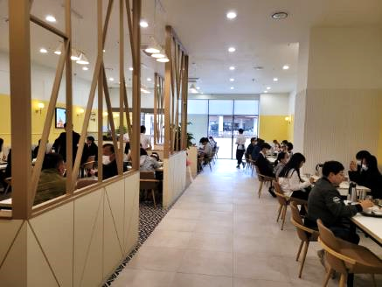
03
브랜드 소개
더큰식탁-인테리어
한식의 양념과 이태리풍의 소스로
퓨전요리화 한
고급 레스토랑
Clean White & Premium Gold
고급스러움 과 깨끗한 이미지 를 선사하며
한국의 음식인 대표적 한식 과 이태리 풍 의 양식의
퓨전요리가 추가되어 가족, 연인, 친구 등의
남녀노소가 좋아하는 고급 레스토랑
12

Slide 13
03
브랜드 소개
소바공방
수비드 공법의 특별한
일본식 카츠를 맛볼 수 있는
퓨전 레스토랑
Sous-vide
수비드(Sous-vide)공법
100시간 저온 숙성카츠
Wet ageing cutlet
등심카츠 &메밀set
안심카츠 &메밀set
새우카츠&메밀set
치즈카츠 &메밀set
어린이 떡갈비
냉메밀 소바
우동, 튀김우동, 야끼우동, 튀김우동
메인 메뉴
사이드 메뉴
오징어 튀김
왕새우 튀김
※ 모든 메뉴에 와인 또는 쥬스가 제공됩니다.
13

Slide 14
03
브랜드 소개
소바공방-메뉴소개
수비드 공법의 특별한
일본식 카츠를 맛볼 수 있는
퓨전 레스토랑
어린이 떡갈비 세트
수비드(Sous-vide)공법
카츠만 먹어보기
과학적인 숙성 방법으로 만든 부드럽고
풍미있는 카츠 본연의 맛을 즐겨보세요.
프리미엄 카츠 맛있게 즐기는 방법
허브솔트에 찍어먹기
20여가지 허브와 신선한 올리브오일에 히말라야
암염을 곁들여 만든 특제소금에 찍어먹으면
더욱 담백합니다.
수제소스에 찍어먹기
10여가지 허브와 드라이한 야채를 숙성시켜
만든 특별한 소스로 즐겨보세요.
새우젓 곁들여먹기
다양한 재료를 넣어 만든 새우젓을 카츠 위에 올려드시면
깔끔한 맛은 물론 소화에도 도움이 됩니다.
14

Slide 15
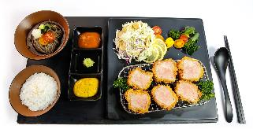
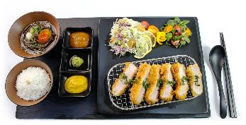
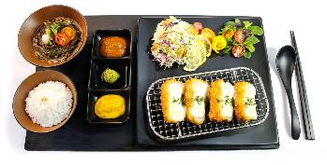
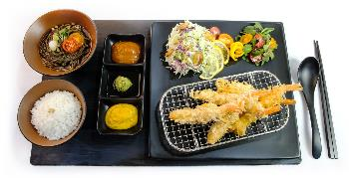
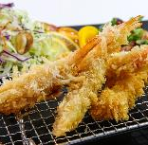
03
브랜드 소개
소바공방-메뉴소개
수비드 공법의 특별한
일본식 카츠를 맛볼 수 있는
퓨전 레스토랑
안심카츠&메밀set
등심카츠&메밀set
치즈카츠&메밀set
새우카츠&메밀set
15

Slide 16
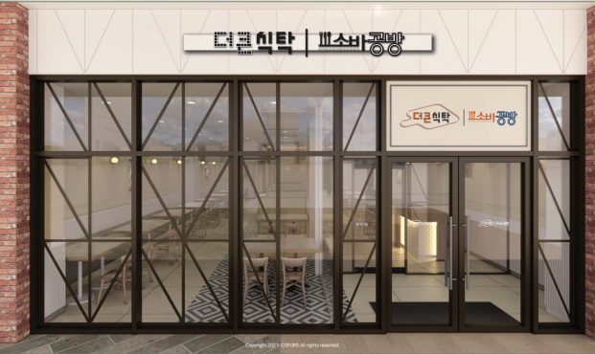
03
브랜드 소개
더큰시탁 | 소바공방-콜라보 매장 익스테리어
Interior Concept – Clean White & Premium Gold
16

Slide 17
03
브랜드 소개
더큰시탁 | 소바공방-콜라보 매장 인테리어
Clean White & Premium Gold
고급스러움 과 깨끗한 이미지 를 선사하며
한국의 음식인 대표적 한식 과 이태리 풍 의 양식의
퓨전요리가 추가되어 가족, 연인, 친구 등의
남녀노소가 좋아하는 고급 레스토랑
17

Slide 18
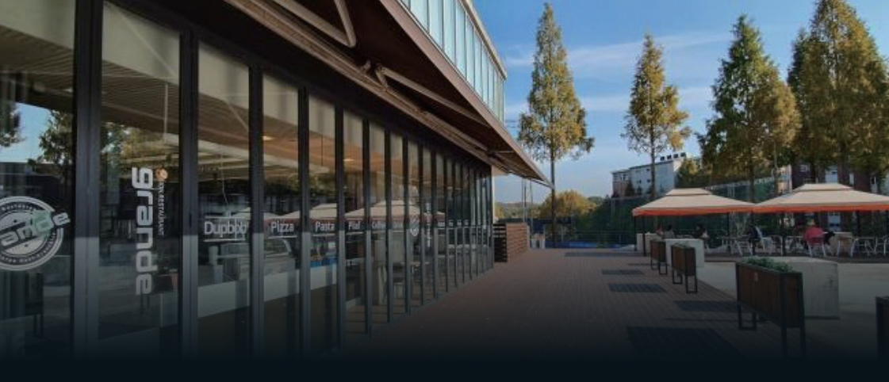
03
브랜드 소개
카페그랑떼
이태리풍의 모던한
가심비 카페
대표메뉴
커피 및 음료, 디저트(파스타, 샐러드, 핫도그 등)
18

Slide 19
03
브랜드 소개
카페그랑떼
이태리풍의 모던한 가심비 카페
19

Slide 20
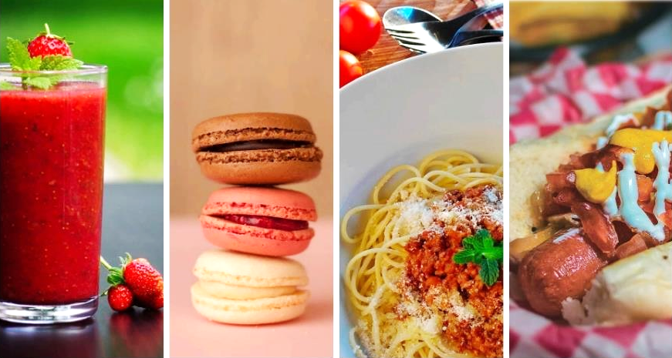
03
브랜드 소개
카페그랑떼
이태리풍의 모던한 가심비 카페
20

Slide 21
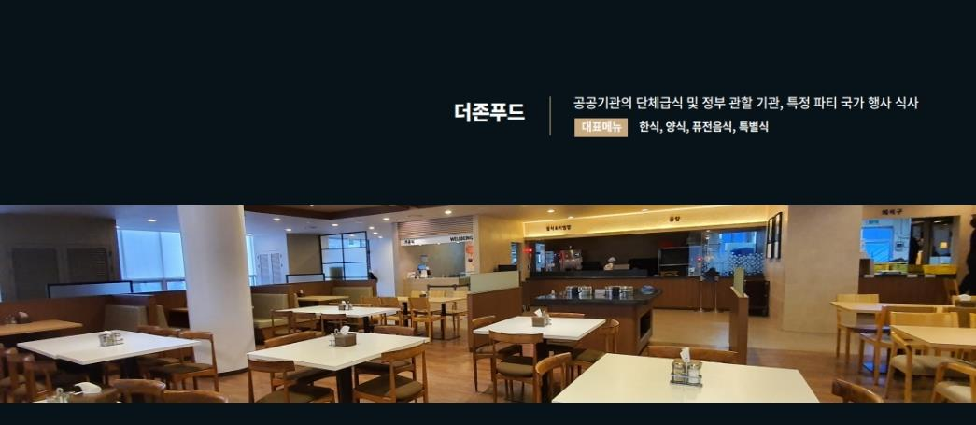
03
브랜드 소개
더존프드
단체급식과 위탁급식을
위한 맞춤브랜드
21

Slide 22
03
브랜드 소개
더존프드
단체급식과 위탁급식을
위한 맞춤브랜드
22

Slide 23
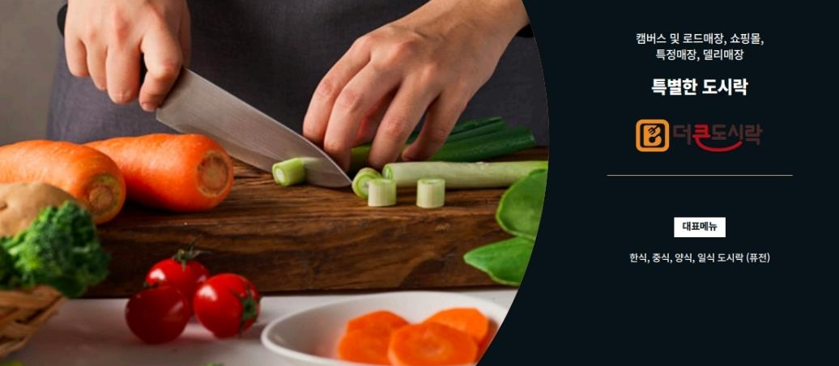
03
브랜드 소개
더큰도시락
캠퍼스 미 로드매장, 쇼핑몰
특정매장, 델리매장
특별한 도시락
대표메뉴
한식, 중식, 양식, 일식 도시락(퓨전)
23

Slide 24
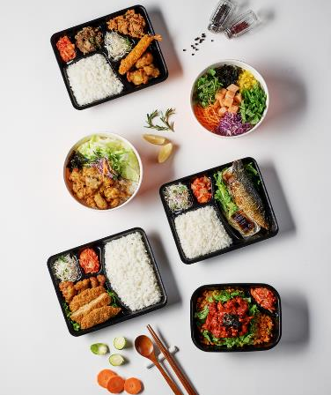
03
브랜드 소개
더큰도시락
캠퍼스 미 로드매장, 쇼핑몰
특정매장, 델리매장
특별한 도시락
24

Slide 25
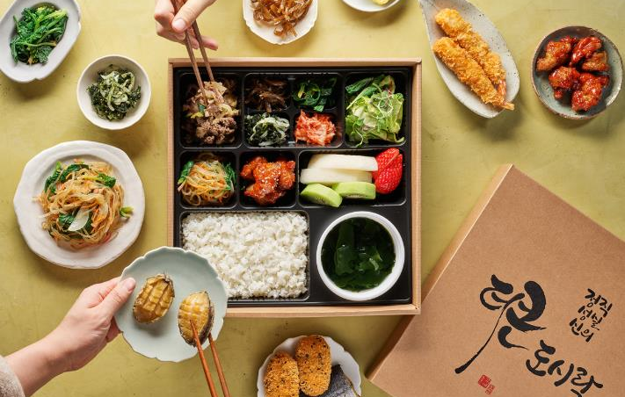
03
브랜드 소개
더큰도시락
백화점 전용 프리미엄
고급도시락
고급 도시락
대표메뉴
한식, 중식, 양식, 일식 도시락(퓨전)
25

Slide 26
03
브랜드 소개
더큰도시락
백화점 전용 프리미엄
고급도시락
고급 도시락
더큰 프리미엄 도시락 or 식사(백화점용)
인기메뉴
추천메뉴
인기메뉴
쌀밥(흑미가능), 튀김,
불고기, 찹스테이크,
도토리묵무침, 제철과일
4찬(계절별 상이)
선택가능
쌀밥or흑미, 4찬 선택가능
(브로콜리, 오징어채, 오뎅볶음, 김치, 감자볶음, 전종류, 계란말이 등)
쌀밥, 국(선택), 오리고기, 쌈채소(계절별상이), 소불고기, 계절과일, 밑찬 4종
(김치, 무침2종류, 콘샐러드)
흑미밥, 국(선택), 오리고기, 쌈채소 (계절별미상), 새우튀김, 소불고기, 밑찬 4종
(김치, 무침2종류, 콘샐러드)
흑미밥, 국, 새우튀김, 생선까스, 불고기, 제철과일, 제철과일, 소불고기, 치킨조각, 밑찬 4종
육해한상
바다한상
흑미밥, 국(선택), 전복구이 (계절별미상), 삼겹살, 꼬막 무침, 계절과일, 새우로제, 밑찬 4종
(김치, 무침2종류, 계란말이)
흑미밥, 국(선택), 닭갈비 (계절별 상이), 삼치구이, 소불고기, 새우샐러드, 계절과일, 밑찬 4종
(김치, 무침2종류, 계란말이)
쌀밥, 국, 새우튀김, 돈까스, 제육, 제철과일, 오이김치, 밑찬 4종
쌀밥, 국, 돈까스, 소불고기, 삼치, 제철과일, 부추무침, 밑찬 4종
자연한상
맑은한상
영양한상
흑미밥, 국(선택), 꼬막무침, 매운닭갈비, 소불고기, 계절과일, 부추무침, 밑찬 4종
(김치, 계란말이, 게살샐러드, 무침류)
흑미밥, 국(선택), 전복구이, 제육볶음, 소불고기, 계절과일, 꼬막무침, 밑찬 4종
(김치, 계란말이, 무침류, 샐러드류)
흑미밥, 국(선택), 제육볶음, 꼬막무침, 로제새우, 계절과일
(김치, 계란말이, 무침류, 샐러드류)
26

Slide 27
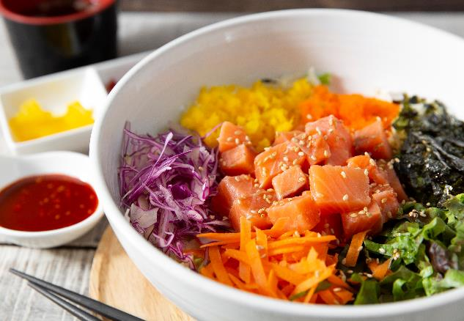
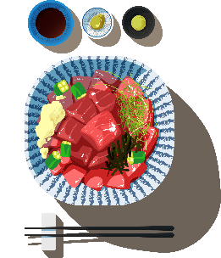
03
브랜드 소개
더큰동
신선함과 건강함을 담아
정성껏 준비한 프리미엄 덮밥
덮밥정식
대표메뉴
각종 회덮밥류, 일반 덮밥류 등
27

Slide 28
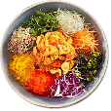
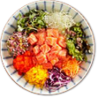
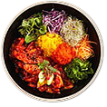
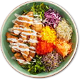
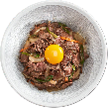
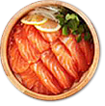
03
브랜드 소개
더큰동-메뉴소개
신선함과 건강함을 담아
정성껏 준비한 프리미엄 덮밥
덮밥정식
광어회덮밥정식
멍게회덮밥정식
연어회덮밥정식
스페셜덮밥정식
연어벤토정식
불닭덮밥정식
치킨마요덮밥정식
참치회덮밥정식
28

Slide 29
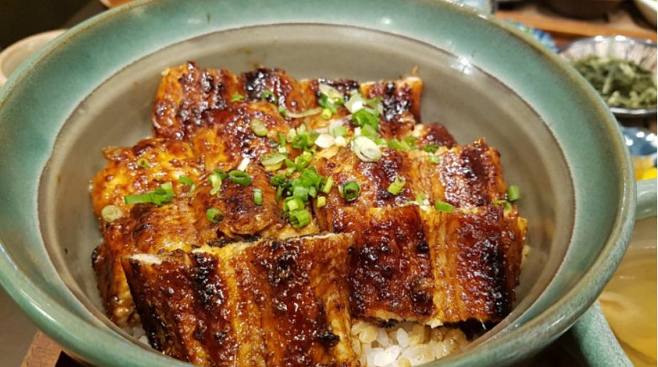
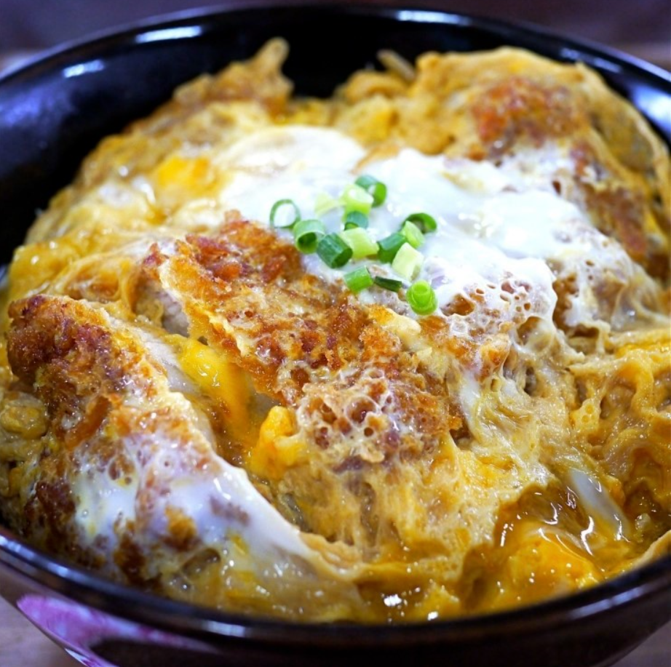
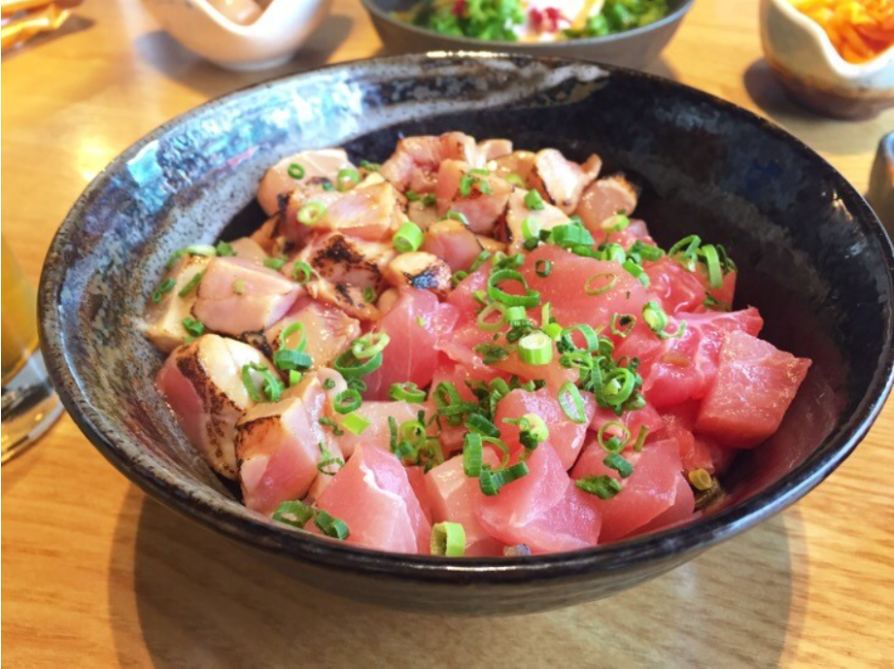
03
브랜드 소개
더큰동-메뉴소개
신선함과 건강함을 담아
정성껏 준비한 프리미엄 덮밥
덮밥정식
우나기덮밥정식
꼬막비빔밥정식
돈가츠덮밥정식
규동덮밥정식
연어장덮밥정식
새우장덮밥정식
29

Slide 30
30

Slide 31
03
브랜드 소개
한국의집
2021년 한국문화재단 한국의집
경영상표 사용 지정 기업 브랜드
31

Slide 32
03
브랜드 소개
한국의집
2021년 한국문화재단 한국의집
경영상표 사용 지정 기업 브랜드
32

Slide 33
03
브랜드 소개
한국의집
2021년 한국문화재단 한국의집
경영상표 사용 지정 기업 브랜드
•전채요리
•주요리
•식사
신선한 야채와 계절음식으로
만든 냉채와 제철 식재료를
사용한 음식으로 깔끔한 맛을 자랑하는 요리
전복찜과 건강을 생각한 인삼튀김, 간이 잘 베어 있는 장어구이 등 몸보신 하기에 좋은 음식들로 구성
차돌박이와 목살이 듬뿍 들어간 소불고기와 전통 해장음식 효종갱까지 든든한 한끼식사 마무리!
33

Slide 34
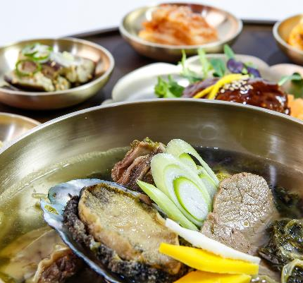
03
브랜드 소개
한국의집-효종갱
역사의 맛을 맛보는
정성스러운
특별한 한 상
34

Slide 35
03
브랜드 소개
한국의집-효종갱
역사의 맛을 맛보는
정성스러운
특별한 한 상
전통의 멋과 맛을 경험하는
문화공간 한국의집에서
선보이는 조선시대 임금님이 하사하신 효종갱
국내산 전복과 소갈비, 양지,
표고버섯 등 좋은 재료를
아낌없이 넣고 푹 끓인
효종갱은 새벽 효(曉), 쇠북
종(鐘), 국 갱(羹)으로 새벽
종을 칠 때 먹는 음식이라는
뜻으로 사대부들이 즐겨먹던
음식이다.
역사의 맛을 즐길 수 있는
대한민국 명소의 맛, 효종갱
35

Slide 36
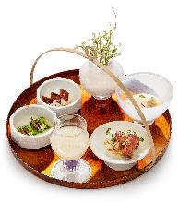
03
브랜드 소개
한국의집-고호재
도심 속에서 만나는
전통 디저트
궁중다과
36

Slide 37
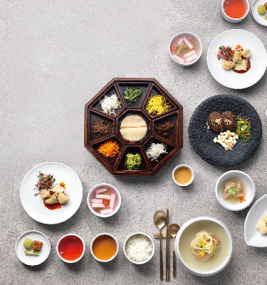
03
브랜드 소개
한국의집-도슭
가정의 식탁을 건강하게 하고자
한국의집에서 만든
궁중 반찬 전문점
한국의집 도슭은 전통음식의 벽을 낮추고,
가정의 식탁을 건강하게 하고자 한국의집에서 만든
궁중 반찬 전문점입니다.
좋은 제철 재료와 한국의집 레시피로 만든
도슭 반찬을 즐겨보시기 바랍니다.
“도슭”은 도시락의 옛말입니다.
37

Slide 38
04
더큰 브랜드 메뉴
메뉴특성과 마케팅 및 CS관리
지점근로자 서비스 교육 훈련 방안
현장 서비스 교육
- 매일 미팅 시 현장에서 매니저에
의한 서비스 교육 실시
- 전문 메뉴얼을 통한 친절 서비스 교육
서비스 및 만족도 점검
- 대면 배식 시 아이컨텍하며
서비스 진행
- 평가 결과 피드백 후 서비스
재교육 실시
본사 서비스 교육
- 친절 서비스 포장제도로
책임의식 고취
- 용모 및 복장 확인 생활화
38

Slide 39
05
더큰의 안전 및 만족도
마케팅 및 CS관리-지점 교육
사업장
39

Slide 40
05
더큰의 안전 및 만족도
마케팅 및 CS관리-민원
40

Slide 41
05
더큰의 안전 및 만족도
마케팅 및 CS관리-주방
41

Slide 42
05
더큰의 안전 및 만족도
마케팅 및 CS관리-키오스크
42

Slide 43
05
더큰의 안전 및 만족도
Shef 초청 이벤트 제공
백화점 우수고객
고정고객 대상
할인 및 무료식사
계절음식 제공
전문 셰프의
직접요리
년 2회 운영
43

Slide 44
06
더큰의 브랜드
44

Slide 45
(주)
정직과 믿음을 바탕으로 고객을 위한
최고의 서비스와 만족을 제공합니다.
감사합니다.

